Slide 1
스마트팜 모니터링 시스템
SMART FARM MONITORING SYSTEM
강원대학교 컴퓨터공학과
201821405 장경원

Slide 2
목차
목차
01
설계 및 구현
- 프로토타입
- 개선
- 시나리오
02
구조
- 전반적인 구조
- 데이터베이스 구조
03
코드설명
04
프로젝트 동작방법
05
실행화면

Slide 3
01 설계 및 구현
본 프로젝트의 핵심 요구사항은 다음과 같았습니다.
1. IPC(Inter-Process Communication) 메커니즘 사용
2. MQTT를 통한 데이터 송/수신
3. MariaDB를 사용하여 데이터 저장
4. 저장된 데이터를 실시간 플롯으로 시각화
IPC 방법 선택
IPC 방법에는 pipe, named pipe, Message Queue, Shared Memory, Memory Map, Socket, Semaphore 등이 있습니다.
이 중에서 간단한 단방향 통신을 하기 제일 적합한 IPC는 pipe 였기 때문에 pipe로 작성하게 되었습니다.
그리고 프로젝트 시나리오상 모든 센서가 하나의 보드에 묶여있으므로 이와 같은 선택을 하였습니다.

Slide 4
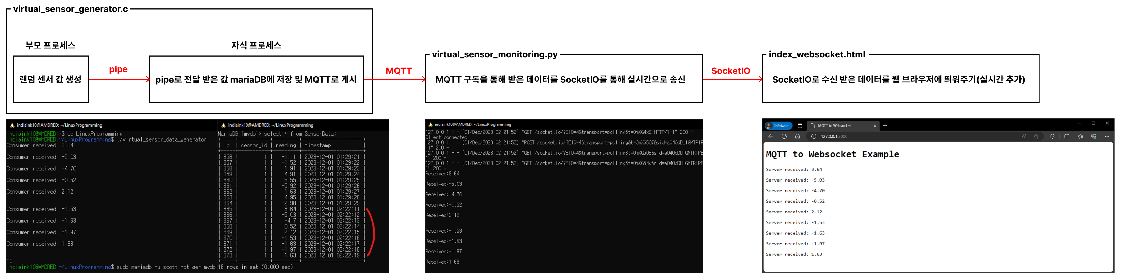
01 설계 및 구현 | 프로토타입
그 후에 교수님이 주신 힌트를 토대로 테스트가 가능한 프로토타입을 만들어 보았습니다.

Slide 5
01 설계 및 구현 | 개선
하지만 프로토타입 기준에서는 MQTT를 사용하는 이유인 다대다(Many to Many)나 일대다(One to Many)와 같은 사용이 불가능했습니다.
▶ 그렇기에 센서 종류를 추가해주어 게시하는 토픽을 늘려주었습니다.
또한 MariaDB 저장과 MQTT 송신이 동시에 이루어졌기 때문에 MQTT의 송신이 사실상 무의미했습니다.
▶ 그렇기에 MQTT의 수신 이후에 MariaDB에 저장할 수 있도록 로직을 분리해주었습니다.

Slide 6
01 설계 및 구현 | 시나리오
스마트팜 모니터링이라는 시나리오를 토대로 프로젝트를 제작했고, 환경은 온실재배이고 작물은 토마토로 설정하였습니다.
센서값들은 토마토에 최적인 범위에서 랜덤 생성될 수 있도록 하였습니다.
모든 센서는 하나의 보드에 연결되어 있고, 측정된(랜덤으로 생성된) 값들은 MQTT를 통해 DB 서버로 전달 및 저장됩니다.
웹 서버에서는 DB 서버로부터 당일의 최신 정보를 불러와 plot을 그려주고 데이터를 웹에 보여줍니다.

Slide 7
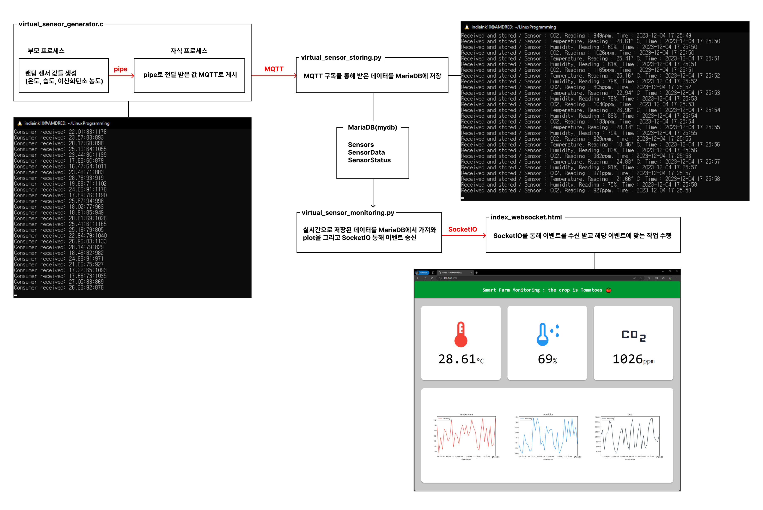
02 구조 | 전반적인 구조
개선된 전반적인 프로젝트의 구조를 보면 옆의 그림과 같습니다.

Slide 8
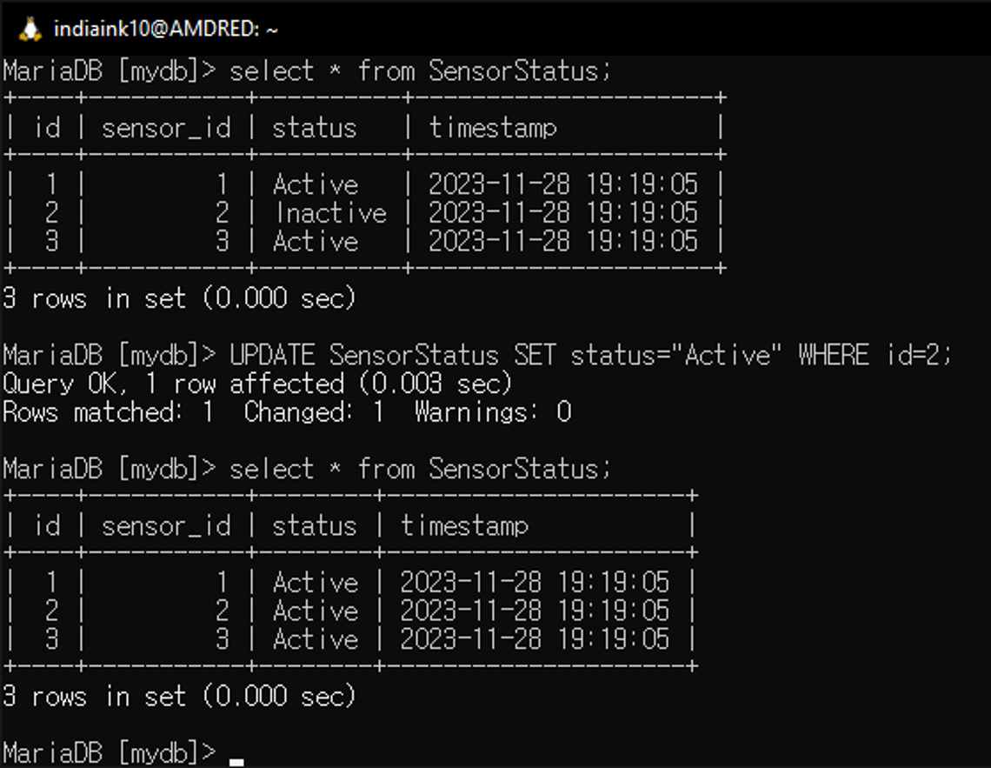
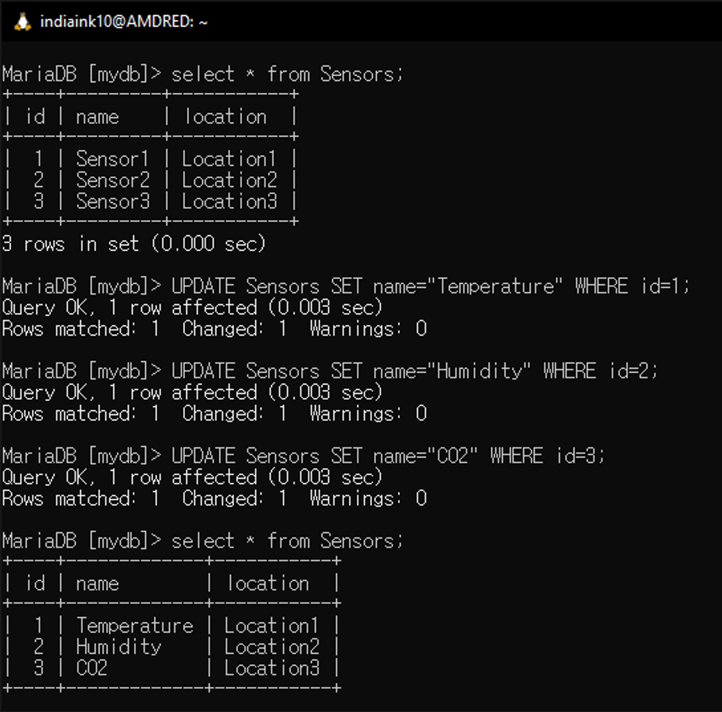
02 구조 | 데이터베이스 구조

Slide 9
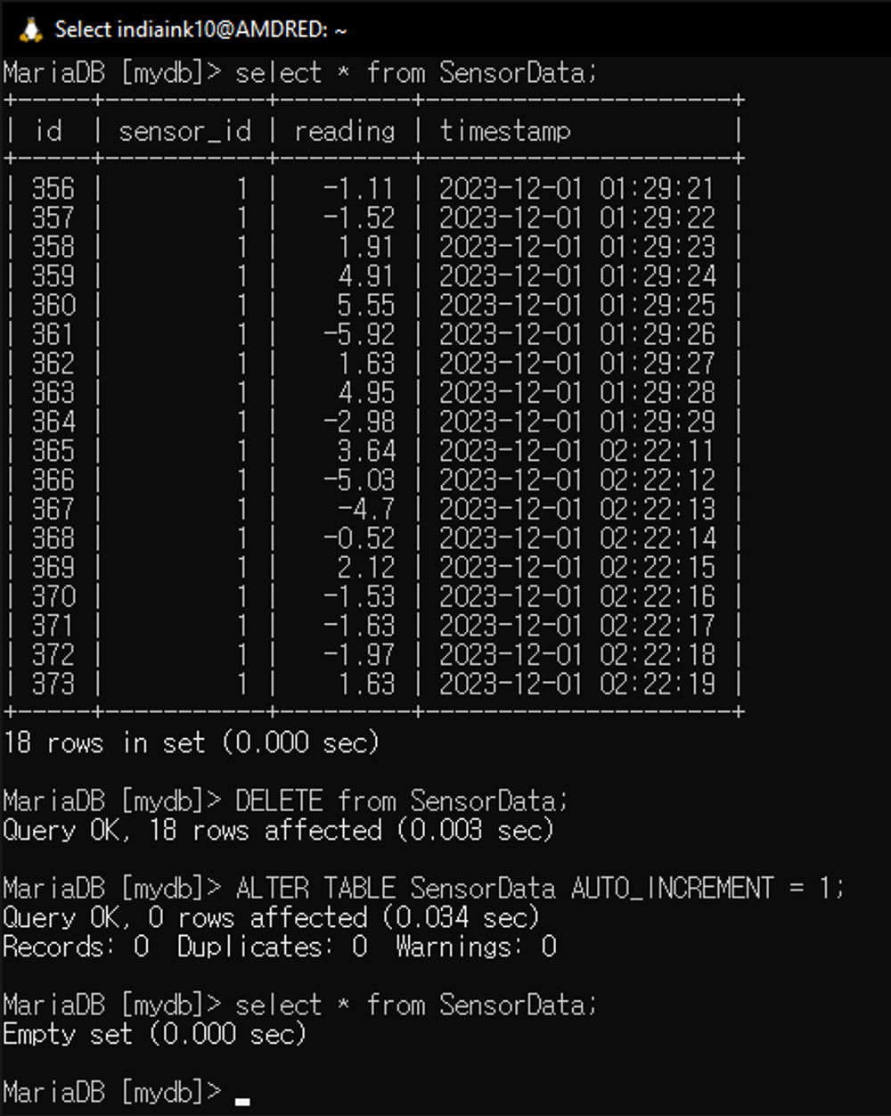
02 구조 | 데이터베이스 구조
Sensors와 SensorStatus는 센서의 이름과 활성화 상태만 변경했고,
SensorData는 구조만 다시 원래대로 변경해주어, 외래키를 통해 각 센서의 정보를 알 수 있도록 하였습니다.

Slide 10
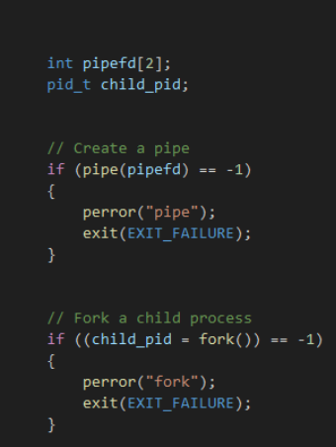
03 코드설명
virtual_sensor_data_generator.c
파이프를 생성해주고, fork를 통해 자식 프로세스 또한 생성해줍니다.

Slide 11
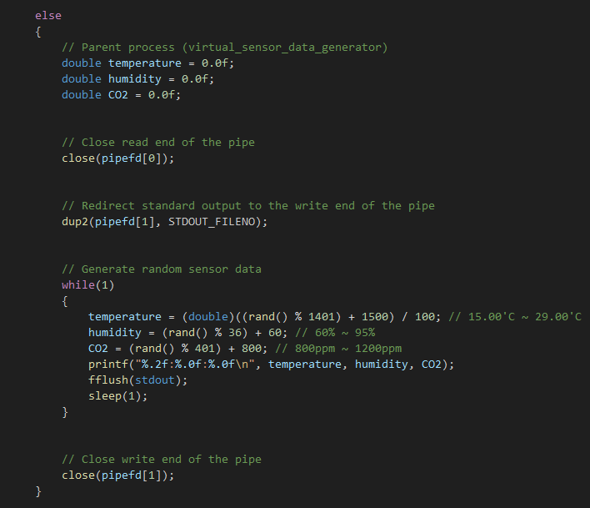
03 코드설명
virtual_sensor_data_generator.c
부모 프로세스에서는 설정해둔 범위 내에서 랜덤으로 센서값(온도, 습도, 이산화탄소 농도)을 생성해줍니다.
pipe는 쓰기 모드만 사용하기 때문에 읽기 모드는 닫아주고, 표준 출력을 통해 값을 쓸 수 있도록 합니다.

Slide 12
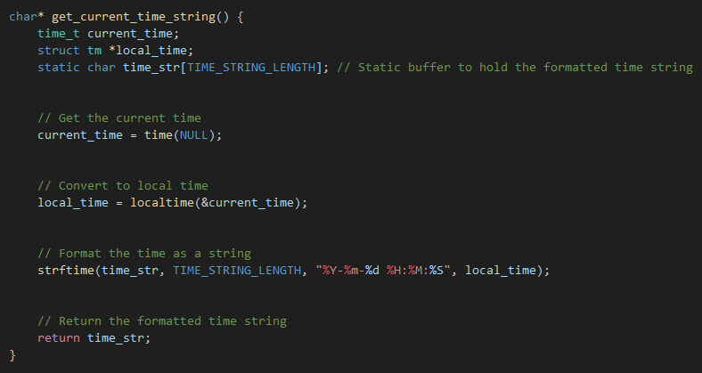
03 코드설명
virtual_sensor_data_generator.c
C언어에서 현재 날짜를 설정한 포맷에 맞게 문자열로 변환하여 반환해주는 함수 입니다.
센서 데이터가 생성된 시간을 보내기 위해 만든 함수 입니다.

Slide 13
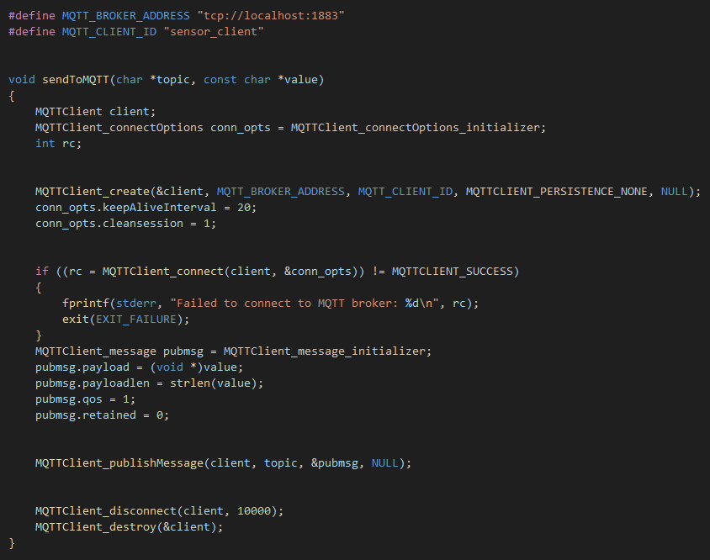
03 코드설명
virtual_sensor_data_generator.c
MQTT를 통해 메시지를 게시하는 함수입니다.
MQTT 클라이언트를 MQTT 브로커와 연결한 후에 설정한 토픽으로 메시지를 게시해줍니다.

Slide 14
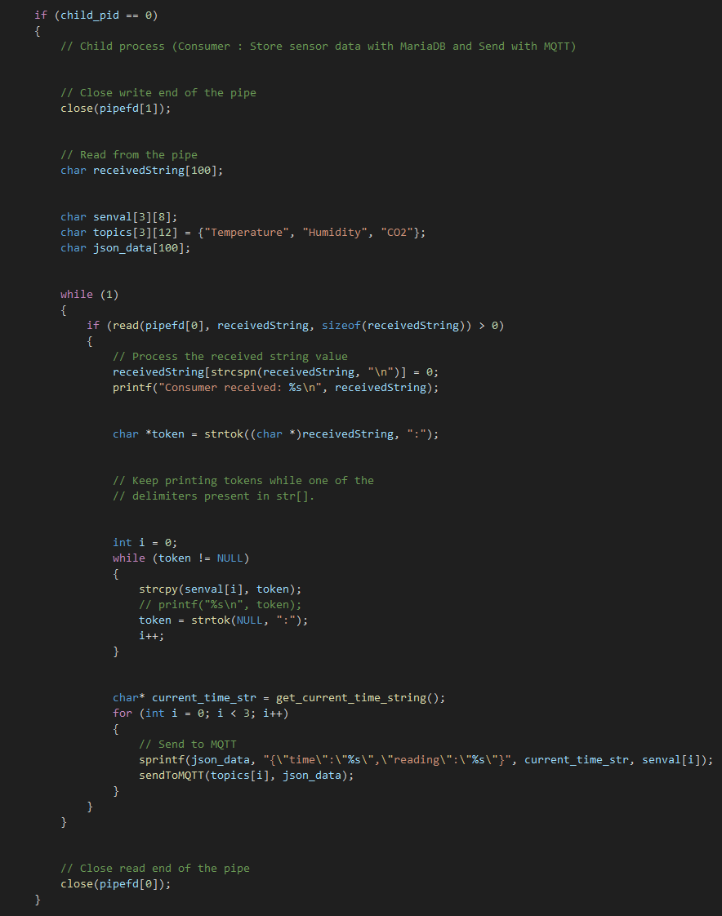
03 코드설명
virtual_sensor_data_generator.c
자식 프로세스는 먼저 pipe의 읽기 모드만 사용하기 때문에 쓰기 모드는 닫아주고, pipe를 통해 전달 받은 데이터를 토큰화 해줍니다.
분리된 데이터를 MQTT를 통해 각 토픽에 맞게 생성된 시간과 함께 JSON 형식으로 보내줍니다.

Slide 15
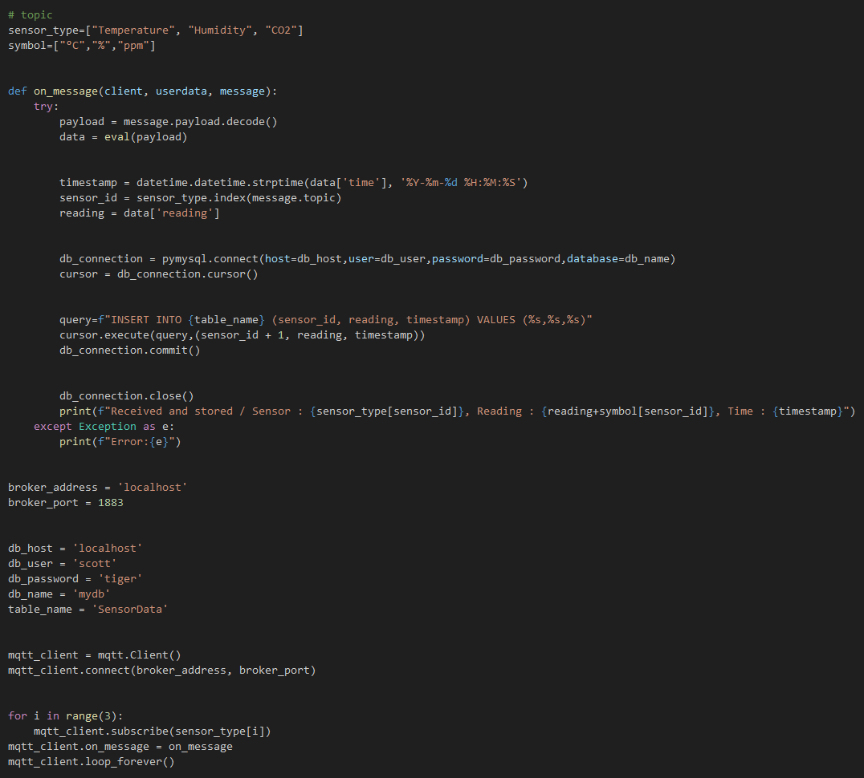
03 코드설명
virtual_sensor_data_generator.c
MQTT를 구독하여 메시지를 받습니다.
메시지는 JSON 형식으로 전달 받아 손쉽게 MariaDB에 저장할 수 있습니다.
MariaDB와 연결한 이후에 query문을 통해 값을 저장해줍니다.

Slide 16
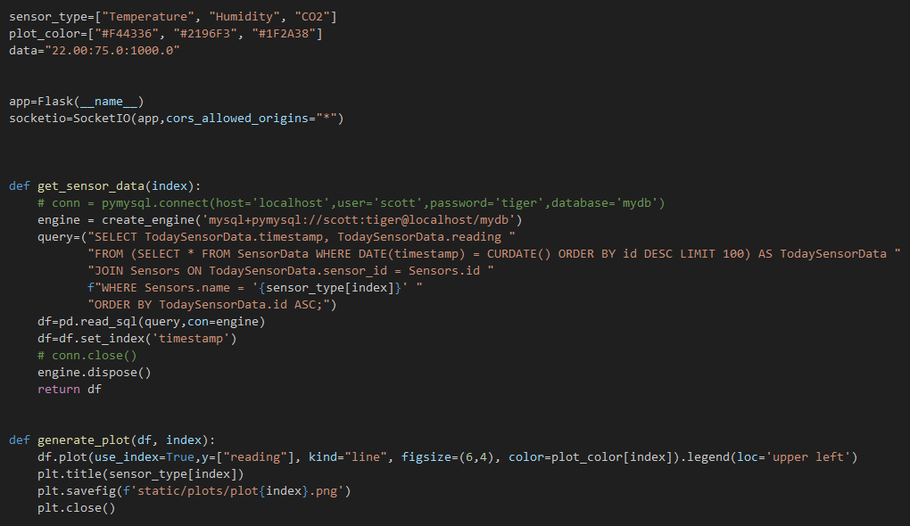
03 코드설명
virtual_sensor_data_monitoring.py
Flask로 웹 서버를 구동합니다.
이전에 MariaDB에 저장했던 최신 데이터를 센서 종류(토픽) 별로 불러와 plot을 그려줍니다.

Slide 17
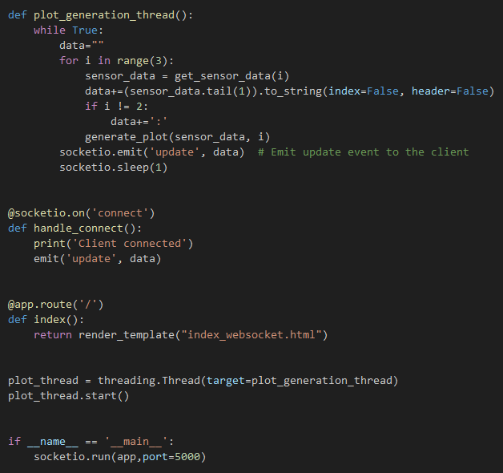
03 코드설명
virtual_sensor_data_monitoring.py
plot을 그려서 저장해주는 과정에서 메모리를 많이 먹어 종료되는 문제가 있어 하나의 스레드를 할당해주는 로직을 추가하였습니다.
plot을 그린 후에 SocketIO를 통해 update 라는 이벤트를 발생시켜 update를 핸들링하고 있는 다른 클라이언트에게 이벤트에 따른 처리를 할 수 있도록 합니다.
해당 이벤트는 1초마다 발생시킬 수 있게 무한루프와 socketio.sleep(1)을 사용해줍니다.

Slide 18
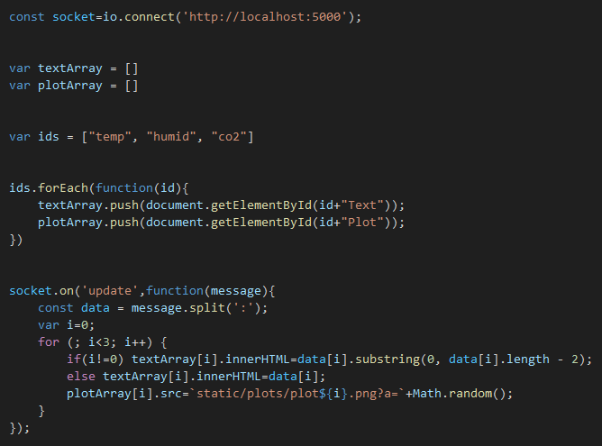
03 코드설명
index_websocket.js
SocketIO를 통해 소켓 통신을 할 수 있게 연결해준다.
update라는 이벤트에 핸들링 함수를 추가하여 update 이벤트를 수신받았을 때 센서값과 plot를 갱신해주게 되어있다.

Slide 19
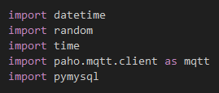
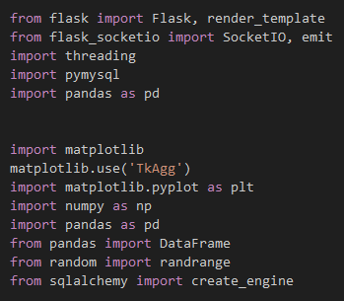
04 프로젝트 동작방법
파이썬 코드들에 사용되는 패키지를 설치
별도의 가상환경을 통해 실행할 경우, 가상환경 생성 이후에 가상환경에 들어가서 따로 설치

Slide 20
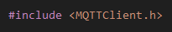
04 프로젝트 동작방법
MQTTClient 라이브러리 설치 및 설정
1. paho.mqtt 라이브러리 설치
a. git clone https://github.com/eclipse/paho.mqtt.c.git
b. cd paho.mqtt.c
c. cmake -Bbuild -H. -DPAHO_WITH_SSL=ON
d. sudo cmake --build build --target install
2. 공유 라이브러리 Path 설정
a. sudo find / -name libpaho-mqtt3c.so.1
ex) /home/user/Lib/paho.mqtt.c/build/src:$LD_LIBRARY_PATH
b. export LD_LIBRARY_PATH=/home/user/Lib/paho.mqtt.c/build/src:$LD_LIBRARY_PATH
3. gcc -o virtual_sensor_data_generator virtual_sensor_data_generator.c –lpaho-mqtt3c

Slide 21
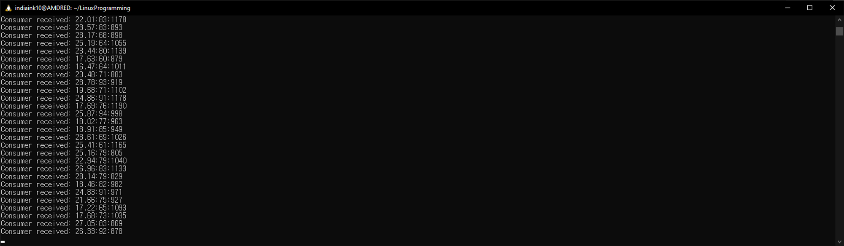
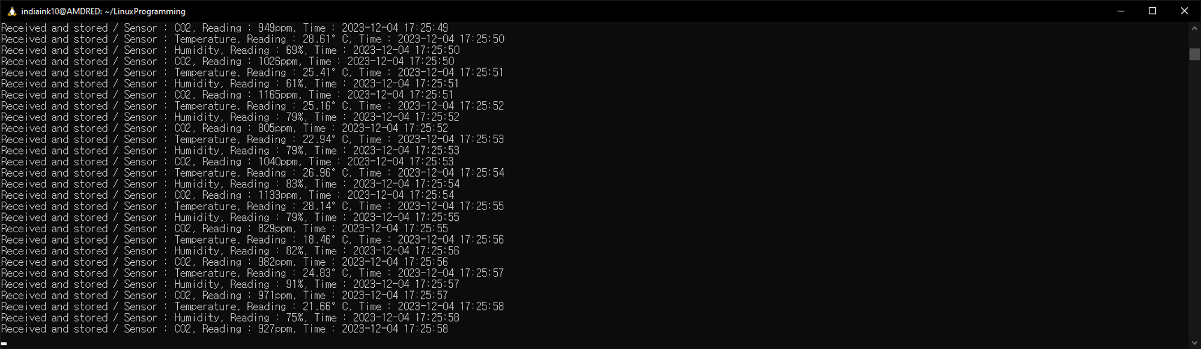
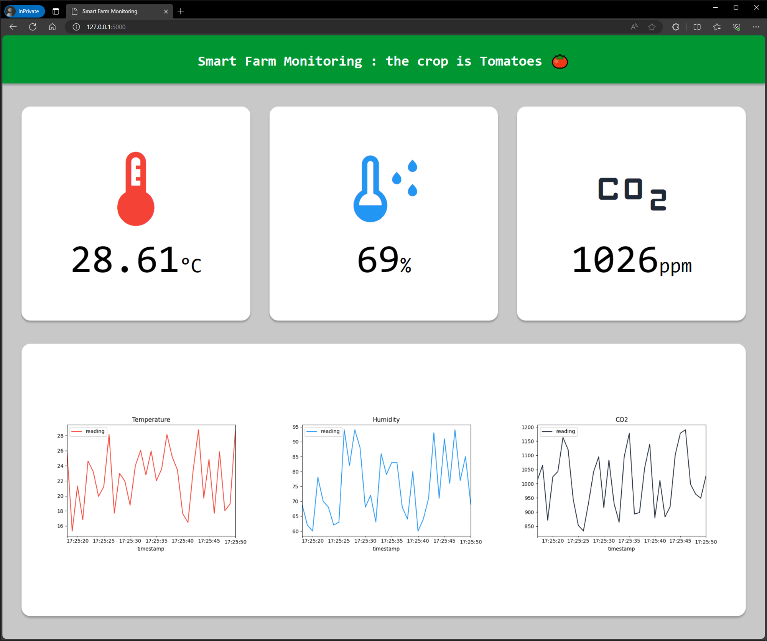
05 실행화면
스크린샷

Slide 22
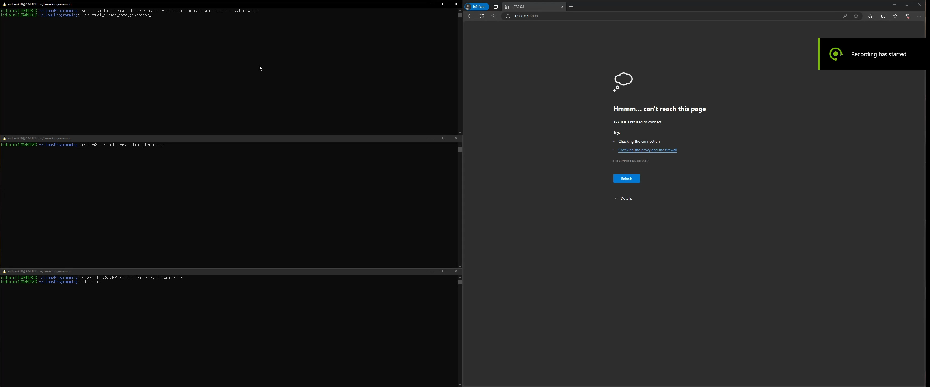
05 실행화면
동영상

Slide 23
소스코드
소스코드 : https://github.com/IndiaInk10/SmartFarmMonitoringSystem
감사합니다

